Slide 1
O
Á
N
Ý
Đ
Đ
Ộ
I
Đ
Ồ
N
G

Slide 2
Chia lớp thành 2 nhóm
Luật chơi
Mỗi nhóm của đại diện 1 thành viên lên bảng và diễn theo từ khóa GV đưa
HS ở dưới đoán

Slide 3
Cụm động từ và cụm tính từ

Slide 4

I.
Nhận biết
cụm động từ

Slide 5

Đọc 3 ví dụ sau và hoàn thiện Phiếu học tập số 1
a. Nó không mặc áo khoác.
b. Mẹ Sơn với cái hộp đựng tiền.
c. Kìa, hai cô cậu đã về.

Slide 6
Cụm từ | Cấu tạo
 | Phần trước (bổ sung YN gì cho động từ) | Phần trung tâm = Động từ | Phần sau (bổ sung YN gì cho động từ)
không mặc áo khoác
với cái hộp đựng tiền
đã về
không (Bổ sung YN phủ định)
áo khoác (Đối tượng của hành động)
mặc
Cái hộp đựng tiền
(Đối tượng của hành động)
với
đã (Bổ sung YN thời gian)
về

Slide 7
Khái niệm
PPT | PTT | PPS
Bổ sung cho động từ YN về thời gian, khẳng định/phủ định, tiếp diễn... | Động từ | Bổ sung cho động từ những ý nghĩa về đối tượng, địa điểm, thời gian...
Cụm động từ là một tổ hợp từ được cấu tạo bởi động từ và những phụ thuộc đi kèm bổ sung nghĩa cho động từ.
Cấu tạo

Slide 8
II.
Nhận biết
cụm tính từ

Slide 9
Đọc 3 ví dụ sau và hoàn thiện Phiếu học tập số 2
a) Trời vẫn rét quá.
b) Sơn bây giờ mới nhớ ra mẹ cái Hiên rất nghèo.
c) Nhưng chân trời hôm nay trong hơn mọi hôm, những làng ở xa, Sơn thấy rõ như gần.

Slide 10
Cụm từ | Cấu tạo
 | Phần trước (bổ sung YN gì cho tính từ) | Phần trung tâm = Tính từ | Phần sau (bổ sung YN gì cho tính từ)
Vẫn rét quá
Rất nghèo
Trong hơn mọi hôm
vẫn (Bổ sung YN về sự tiếp diễn)
Quá (Bổ sung YN về mức độ)
rét
Rất (Bổ sung YN về sự tiếp diễn)
nghèo
hơn mọi hôm (Bổ sung YN về mức độ)
trong

Slide 11
PPT | PTT | PPS
Bổ sung cho tính từ những ý nghĩa về mức độ, thời gian, sự tiếp diễn... | Tính từ | Bổ sung cho tính từ những ý nghĩa về phạm vi, mức độ...
Khái niệm
Cụm tính từ là một tổ hợp từ do tính từ với một số từ ngữ bổ sung, phụ thuộc nó tạo thành.
Cấu tạo

Slide 12
Nhận diện cụm động từ / cụm tính từ
1. Đọc kĩ ngữ liệu, xác định động từ / tính từ
1
2
2. Tìm những từ bổ sung YN cho động từ / tính từ.
5
3
5. Ghi lại CĐT / CTT vừa tìm được.
3. Xác định phần phụ trước
4
4. Xác định phần phụ sau
Notes:
Giáo án của Hạnh Nguyễn: https://www.facebook.com/HankNguyenn

Slide 13
III.
Luyện tập

Slide 14
Trắc nghiệm trí nhớ
Vòng 1
Vòng 2
Nhìn nhìn đặt câu
Ai tinh mắt hơn?
Vòng 3
Vòng 4
Biến hóa

Slide 15

Vòng 1:
Trắc nghiệm trí nhớ

Slide 16


1. Trong các cụm tính từ sau, cụm nào có
cấu trúc đủ 3 phần.
A: Rất thông minh
B: Gầy quá
C: Vẫn đẹp như xưa
D: Cao như núi
Notes:
Giáo án của Hạnh Nguyễn: https://www.facebook.com/HankNguyenn

Slide 17

2. Dòng nào sau đây là cụm động từ?
A: Cái bàn này
B: Vẫn nghịch như xưa
C: Vốn đã rất yên tĩnh
D: Xinh đẹp tuyệt trần
Notes:
Giáo án của Hạnh Nguyễn: https://www.facebook.com/HankNguyenn

Slide 18
3. Dòng nào sau đây không có cụm động từ?
A. Viên quan ấy đã đi nhiều nơi.
B. Thằng bé đang đùa nghịch ở sau nhà.
C. Mẹ em đang cắt cỏ ngoài đồng
D. Ngày hôm ấy nó buồn.
Notes:
Giáo án của Hạnh Nguyễn: https://www.facebook.com/HankNguyenn

Slide 19
4. Thành phần trung tâm của cụm động từ “còn đang nô đùa trên bãi biển” là gì?
A: Còn đang
B: Nô đùa
C: Trên
D: Trên bãi biển
Notes:
Giáo án của Hạnh Nguyễn: https://www.facebook.com/HankNguyenn

Slide 20

5. Tìm cụm tính từ trong câu: “Xong, nó vui vẻ chạy đi làm những việc bố mẹ tôi phân công, vừa làm vừa hát có vẻ vui vẻ lắm.”
A: vui lắm
B: Vui vẻ chạy đi
C: vừa làm vừa hát
D: Không có cụm tính từ
Notes:
Giáo án của Hạnh Nguyễn: https://www.facebook.com/HankNguyenn

Slide 21
Vòng 2:
Nhìn hình đặt câu

Slide 22
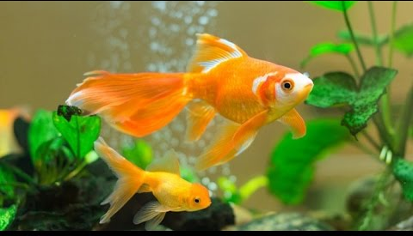
Những chú cá vàng tung tăng bơi lội trong bể.

Slide 23
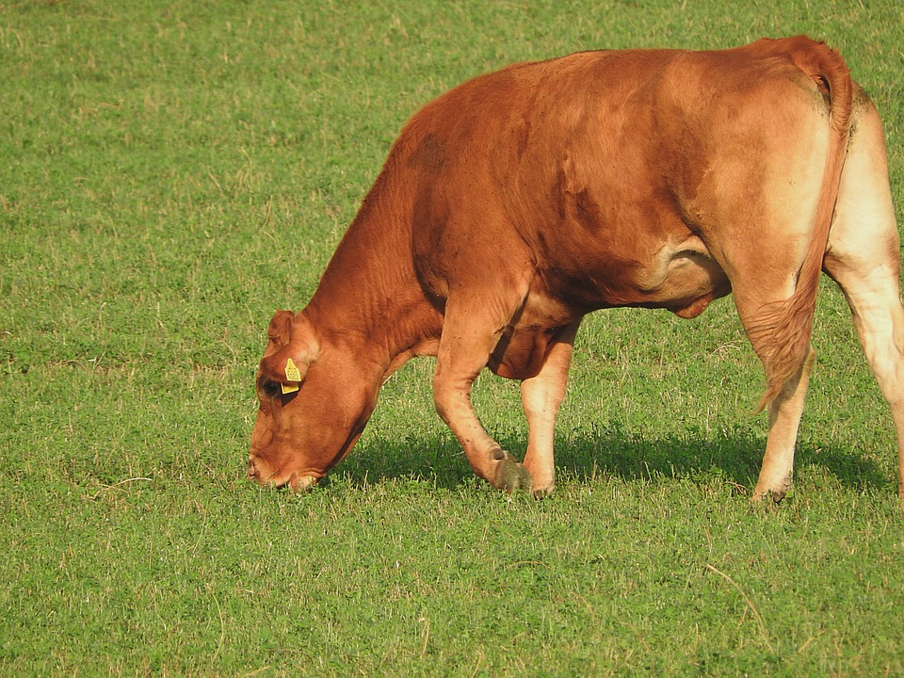
Con bò đang ăn cỏ trên cánh đồng rộng bao la.

Slide 24
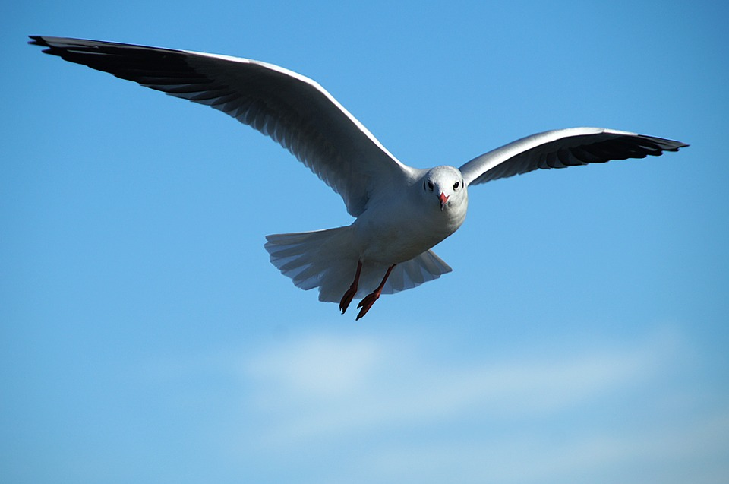
Chú chim hải âu sải cánh trên nền trời rộng.

Slide 25
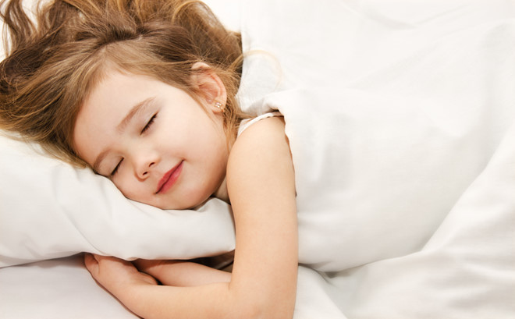
Bé Chi ngủ ngon lành trên giường.

Slide 26
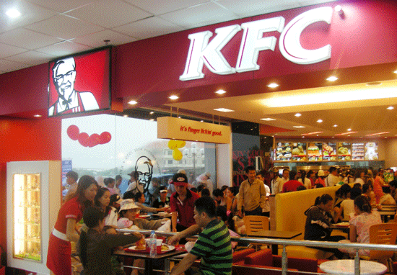
Mọi người tụ tập ăn uống vui vẻ trong tiệm gà rán KFC.

Slide 27

Đảo Hawai đẹp vô cùng.

Slide 28
Vòng 3: Ai tinh mắt hơn?

Slide 29

- Cụm động từ: “Bữa cơm về tới nhà, Sơn không thấy mẹ đâu cả, hỏi vú già.”
1/ Tìm 1 CĐT có trong “Gió lạnh đầu mùa”. Từ động từ trung tâm hãy tạo ra 3 CĐT khác.
+ PPT: Không (Phủ định)
+ PTT: thấy
+ PPS: mẹ đâu cả (đối tượng của hành động)
- Tạo ra 3 cụm động từ khác: thoáng thấy, không thấy, chưa thấy...

Slide 30
a) Nhìn ra ngoài sân, Sơn thấy đất khô trắng.
2/ Tìm CĐT trong những câu sau? Xác định động từ trung tâm và những YN mà động từ đó được bổ sung?
b) Mẹ Sơn lật cái vỉ buồm, lục đống quần áo rét.
c) Với lòng ngây thơ của tuổi trẻ, chị Lan hăm hở chạy về nhà lấy áo.

Slide 31
 | Cụm động từ | ĐT trung tâm | Ý nghĩa mà ĐT đó được bổ sung
a. | - Nhìn ra ngoài sân - Thấy đất khô trắng | - Nhìn - Thấy | - Hướng, địa điểm của hành động nhìn. - Đối tượng của hành động thấy.
b. | - Lật cái vỉ buồm - Lục đống quần áo rét. | - Lật - Lục | - Đối tượng của hành động lật, lục.
c. | - Hăm hở chạy về nhà lấy quần áo | - Chạy | - Cách thức, hướng, địa điểm của hành động chạy.

Slide 32
3. Trong truyện ngắn “Gió lạnh đầu mùa”, Thạch Lam thường sử dụng kiểu câu có vị ngữ là 1 chuỗi CĐT, chẳng hạn: ”Mẹ Sơn nghe thấy, đặt chén nước chè xuống, bảo chị Lan”. Hãy tìm thêm trong văn bản này 2 câu có vị ngữ là một chuỗi CĐT và cho biết tác dụng của cách diễn đạt đó?

Slide 33

(1) “Nhưng cái vui của Sơn không được bao lâu. Bữa cơm về tới nhà, Sơn không thấy mẹ đâu cả, hỏi vú già.”
→ Tác dụng: Nhấn mạnh sự sốt sắng của Sơn.
(2) “Chúng nó thấy chị em Sơn, đều lộ vẻ vui mừng, nhưng chúng vẫn đứng xa, không dám vồ vập.”
→ Tác dụng: Nhấn mạnh hành động dè dặt, sợ sệt, dè chừng của đám trẻ con với hai chị em Sơn.

Slide 34
(3) Chị Sơn và mẹ Sơn đã trở dậy, đang ngồi quạt hỏa lò để pha nước chè uống.
→ Tác dụng: Thông báo một chuỗi hoạt động kế tiếp nhau.
(4) Mẹ Sơn lật cái vỉ buồm, lục đống quần áo rét.
→ Tác dụng: Thông báo một chuỗi hoạt động kế tiếp nhau.
(5) Sơn lo quá, sắp ăn, bỏ đũa đứng dậy, van.
→ Tác dụng: Nguyên nhân – kết quả: trạng thái lo quá của Sơn dẫn đến kết quả sắp ăn, bỏ đũa đứng dậy, van.

Slide 35
4. Tìm 1 CTT trong “Gió lạnh đầu mùa”? Với tính từ trung tâm của cụm từ đó, hãy tạo ra CTT khác?
Cụm tính từ | Tính từ trung tâm | Cụm tính từ khác
Đã cũ | cũ | chưa cũ; cũ lắm; rất cũ; cũ quá...
Hai con tôi quý quá | quý | rất quý, chưa quý, không quý, sắp quý...

Slide 36
Vòng 4: Biến hóa

Slide 37
Các câu sau có vị ngữ là 1 tính từ. Hãy mở rộng vị ngữ thành cụm tính từ:
Ngoài kia, trời rét tê tái, không thể đi đâu vào lúc này được.
a/ Trời rét
a
b/ Tòa nhà cao
Trải qua bao năm tháng, tòa nhà vẫn cao lênh khênh như thế, vút tầm mắt người qua đường
b
c/ Cô ấy đẹp
Càng ngày cô ấy càng đẹp lên nhiều.
c

Slide 38

BTVN: Em hãy tưởng tượng mình là một trong các nhân vật: Sơn, Lan, mẹ Sơn, Hiên, mẹ Hiên và viết đoạn văn (5 – 7 dòng) nêu cảm nghĩ của nhân vật đó về hành động đem áo cho Hiên của Sơn, trong đoạn văn có ít nhất một cụm động từ, một cụm tính từ?

Slide 39
Chúc các em
học tốt !!!

